Slide 1









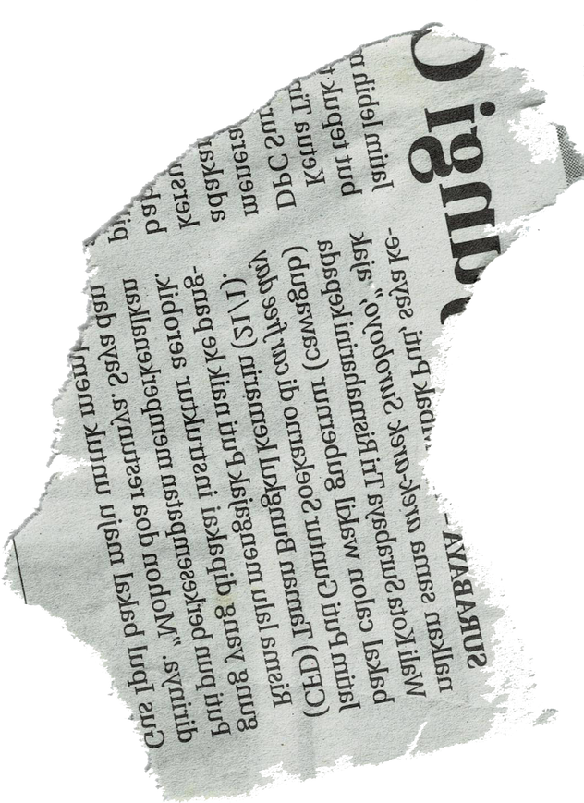
Dosen Pengampu - Pak Dedi Kurniawan S.Tr.Akun.M.Acc
PPH Pasal 21/26

Slide 2





Menurut undang-undang Nomor 36 Tahun 2008, PPh Pasal 21 adalah pemotongan pajak atas penghasilan sehubungan dengan pekerjaan, jasa atau kegiatan dengan nama dan dalam bentuk apapun yang diterima atau diperoleh wajib pajak orang pribadi dalam negeri dan pemberi kerja, bendahara pemerinta, dana pensiun atau badan lain yang membayarkan uang pensiun.
Menurut Undang-Undang Nomor 36 Tahun 2008, PPh Pasal 26 merupakan pajak yang dikenakan atas penghasilan yang diterima atau diperoleh wajib pajak luar negeri dari Indonesia selain bentuk usaha tetap (BUT) yang berada di Indonesia.
Pengertian

Slide 3





Yang termasuk subjek PPh Pasal 21
Orang Pribadi
Badan
Warisan yang belum terbagi
Bentuk Usaha Tetap (BUT)
Yang tidak termasuk subjek PPh 21
Kantor perwakilan negara asing
Organisasi Internasional
Pejabat organisasi internasional
Subjek PPh Pasal 21
Badan Pemerintah.
2. Subjek pajak dalam negeri.
3. Penyelenggara kegiatan.
4. Bentuk usaha tetap.
5. Perwakilan perusahaan luar negeri lainnya yang melakukan pembayaran kepada Wajib Pajak luar negeri selain bentuk usaha tetap.
Subjek PPh Pasal 26

Slide 4






Objek PPh Pasal 21
hadiah undian
laba usaha
bunga termasuk premium, diskonto dan imbalan karna jaminan pengembalian utang
royalti atas imbalan
sewa dan penghasilan lain
premi asuransi
Deviden
Bunga Termasuk premium diskonto dan imbalan sehubungan dengan jaminan pengembalian utang
Royalti,sewa dan penghasilan lain sehubungan dengan penggunaan harta
imbalan sehubungan dengan jasa, pekerjaan,dan kegiatan.
Hadiah dan penghargaan
Pensiun dan Pembayaran berkala lainnya
Premi swap dan transaksi lindung nilai lainnya
Keuntungan karena pembebasan utang.
Objek PPh Pasal 26

Slide 5




DASAR HUKUM PPH 21
DASAR HUKUM PPH 26
·Undang-Undang No. 36Tahun 2008, tentangPajak Penghasilan
·Peraturan DirekturJenderal Pajak RI
·Undang-Undang No. 7Tahun 2021 tentangHarmonisasi Peraturan Perpajakan
Undang – undang Nomor 36 Tahun 2008 menganut dua sistem pengenaan pajak atas penghasilan yang diterima atau diperoleh wajib pajak luar negeri dari Indonesia. Dua sistem pengenaan pajak tersebut adalah :
1. Pemenuhan sendiri kewajiban perpajakan bagi wajib pajak luar negeri yang menjalankan usaha atau melakukan kegiatan melalui suatu bentuk usaha tetap di Indonesia
2. Pemotongan oleh pihak yang wajib membayar bagi wajib pajak luar negeri lainnya.
Pasal 26 Undang – Undang Nomor 36 Tahun 2008 mengatur tentang pemotongan atas penghasilan yang bersumber dari Indonesia yang diterima atau diperoleh wajib pajak luar negeri selain bentuk usaha tetap.
Dasar Hukum PPH 21/26

Slide 6




·Pemberi kerja
·Bendahara atau pemegang kaspemerintah
·Dana pensiun,badan penyelenggara JaminanSosial Tenaga Kerjadan badan - badan lain
·Orang pribadiyang melakukan kegiatanusaha atau pekerjaanbebas serta badanyang melakukan pembayaransehubungan dengan penyerahan jasa
·Penyelenggara kegiatan,termasuk badan pemerintah,organisasi yang bersifatnasional dan internasional
Pemotong PPH Pasal 21

Slide 7

1. Badan pemerintah.
2. Subjek pajak dalam negeri.
3. Penyelenggara kegiatan.
4. BUT.
5. Perwakilan perusahaan luar negeri lainnya yang melakukan pembayaran kepada Wajib Pajak luar negeri selain bentuk usaha tetap.
Pemotong PPH Pasal 26

Slide 8


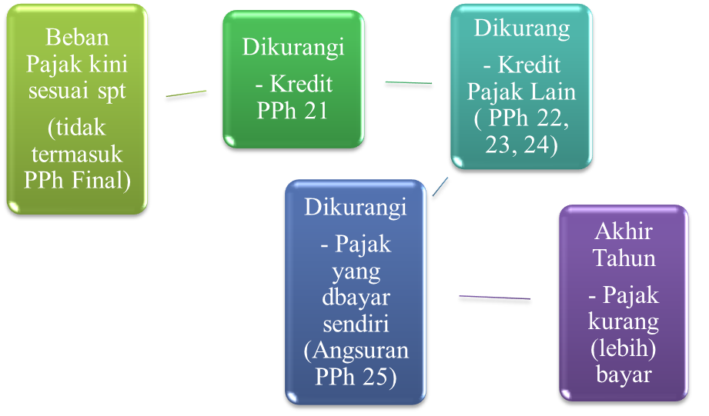


ALUR PERPAJAKAN WAJIB PAJAK OBJEK PAJAK

Slide 9
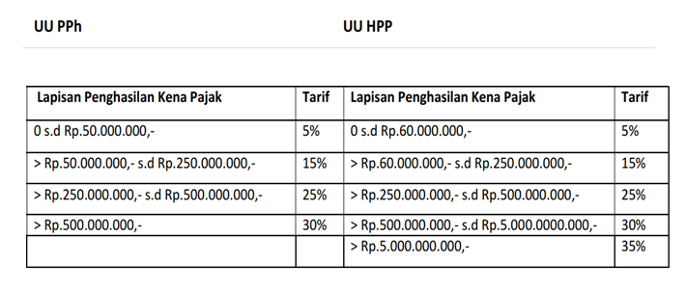
Tarif PPH Pasal 21

Slide 10
Tommy Hakim bekerja di Universitas Nusantara. Ia memperoleh gaji sebulan berupa gaji pokok Rp. 6.000.000 Tommy Hakim membayar iuran pensiun sebesar Rp.100.000 Tommy sudah menikah tetapi belum mempunyai anak. Memiliki NPWP, Hitunglah PPH Pasal 21 tahun 2019.
Gaji Sebulan Rp.6.000.000
Pengurang;
Biaya Jabatan Rp.300.000
Iuran Pensiun Rp.100.000 Rp.400.000
Penghasilan Neto SebulanRp. 5.600.000
Penghasilan Neto Setahun Rp.67.200.000
PTKP;
Wajib Pajak Rp.54.000.000
Menikah Rp.4.500.000 Rp.58.500.000
Penghasilan Kena Pajak Rp.8.700.000
PPH Pasal 21 Setahun (5%) Rp. 435.000
PPH Pasal 21 Sebulan Rp.36.250
CONTOH PPH 21

Slide 11




Gaguk Trimanto berstatus belum menikah dan tidak memiliki tanggungan. Ia bekerja sebagai pegawai tetap di PT.Teguh Gemilang. Ia menerima gaji yang dibayar mingguan sebesar Rp. 1.500.000, Pada minggu pertama Agustus 2016, Guguk menerima gaji sebesar Rp.1.500.000dan dalam bulan tersebut hanya menerima penghasilan berupa gaji saja.
Penghitungan Pph Pasal 21
Gaji Sebulan ( 4 x Rp.1.500.000) Rp. 6.000.000
Pengurang;
Biaya Jabatan 5% x Rp.6.000.000 Rp.300.000
Penghasilan Neto Sebulan Rp. 5.700.000
Penghasilan Neto Setahun Rp. 68.400.000
PTKP;
Wajib Pajak Rp.54.000.000
Penghasilan Kena Pajak Setahun Rp.14.400.000
PPH Pasal 21 terutang setahun (5%) Rp. 720.000
PPH Pasal 21 Sebulan Rp. 60.000
PPH Pasal 21 atas gaji/upah minggu pertama Rp.15.000
CONTOH PPH 21

Slide 12
b. Pph pasal 21 atas gaji setahun
Penghasilan Bruto setahun 12 x Rp.10.000.000 Rp.120.000.000
Pengurang :
-Biaya Jabatan Rp. 6.000.000
-Iuran Pensiun Rp. 2.400.000
Penghasilan Neto Setahun Rp. 111.600.000
PTKP :
Wajib Pajak Rp.54.000.000
Penghasilan Kena Pajak Rp.57.600.000
Pph pasal 21 atas gaji
5% x Rp.57.600.000 Rp.2.880.000
c. PPH Pasal 21 atas THR
Rp.3.216.000 – Rp. 2.880.000 = Rp. 336.000
Prameswari (tidak kawin dan tanpa tanggungan) bekerja di PT.Prabu Kedoton dengan gaji sebesar Rp.10.000.000 sebulan. Pramewari membayar iuran pensiun 2% dari gaji, dalam tahun berjalan, dia juga menerima Tunjangan Hari Raya ( THR) sebesar Rp. 8.000.000. tahun 2022
Perhitungan PPH Pasal 21 atas THR
a. PPH Pasal 21 atas gaji dan THR (Penghasilan Setahun )
Gaji Setahun Rp.120.000.000
THR Rp. 8.000.000
Penghasilan Bruto Setahun Rp. 128.000.000
Pengurang;
·Biaya Jabatan 5% x Rp 128.000.000 Rp.6.000.000
( maksimal diperbolehkan Rp.6.000.000)
·Iuran pensiun Rp. 2.560.000
Rp.8.650.000
Penghasilan Neto Setahun Rp. 119.440.000
PTKP :
Wajib Pajak Rp. 54.000.000
Penghasilan Kena Pajak Rp, 65.440.000
PPH Pasal 21 atas gaji dan THR
5% X Rp.60.000.000 Rp.3.000.000
15% x Rp. 1.440.000 Rp. 216.000
Jumlah Rp. 3.216.000
i

Slide 13


TARIF PPH 26
Tarif yang dikenakan adalah 20% untuk setiap jenis penghasilan yang dikenakan PPH pasal 26 atau sesuai dengan persetujuan penghindaran pajak berganda (P3B) antarnegara atau tax treaty.
Tarif 20% dikenakan dari dasar pengenaan pajak, dengan ketentuan sebagai berikut;
1. Tarif 20% dari penghasilan bruto
2. Tarif 20% dari penghasilan neto
3. Tarif 20% dari penghasilan kena pajak setelah dikurangi pajak penghasilan

Slide 14

a. Pt. Perdana adalah penerbit buku cerita anak- anak pada bulan maret 2016 perusahaan memberikan royalti sebesar Rp.100.000.000 kepada Akira Toriyama sebagai pengarang buku cerita anak- anak dragon ball. Akira Toriyama adalah wajib pajak luar negeri. PPH pasal 26 yang dipotong oleh Pt.Perdana adalah;
20% x Rp.100.000.000 = Rp. 20.000.000
CONTOH PPH 26

Slide 15

Pt. Ananda merupakan perusahaan persewaan gedung kantor. Pada tahun 2022 perusahaan mengasuransikan bangunan bertingkat ke perusahaan asuransi di luar negeri Building Life Inc. Premi yang dibayar oleh Pt.Ananda kepada Building Life Inc, sebesar Rp.1.000.000.000
Pph pasal 26 yang dipotong oleh Pt. Ananda adalah;
20% x 50% x Rp. 1.000.000.000 = Rp.100.000.000
CONTOH PPH 26

Slide 16
Suatu bentuk usaha tetap di indonesia memperoleh penghasilan kena pajak sebesar Rp. 17.500.000.000
PPH Pasal 26 sebagai berikut;
Penghasilan Kena Pajak Rp. 17.500.000.000
PPH Terutang ( 25% x RP.17.500.000) Rp.4.375.000
Penghasilan setelah dikurangi pajak Rp. 13.125.000
PPH Pasal 26 yang terutang
20% x Rp.13.125.000 Rp.2.625.000
Jika penghasilan setelah dikurangi pajak tersebut ditanamkan kembali di indonesia atas penghasilan sebesar Rp.13.125.000 tidak dipotong PPH Pasal 26.
CONTOH PPH 26

Slide 17
TERIMAKASIH

